Slide 1
Môn Hoạt động trải nghiệm
Chào mừng các con đến với tiết học

Slide 2
Bài 15 : Sắp xếp nhà cửa gọn gàng để đón Tết ( tiếp )

Slide 3
HOẠT ĐỘNG 3
TRÒ CHƠI : SẮP XẾP NHÀ CỬA GỌN GÀNG

Slide 4
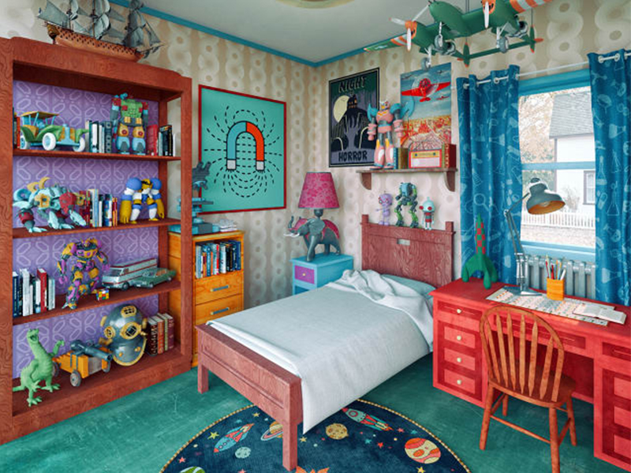
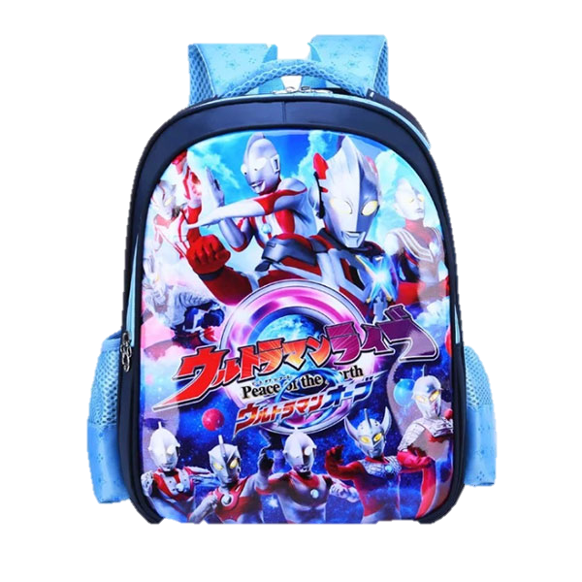
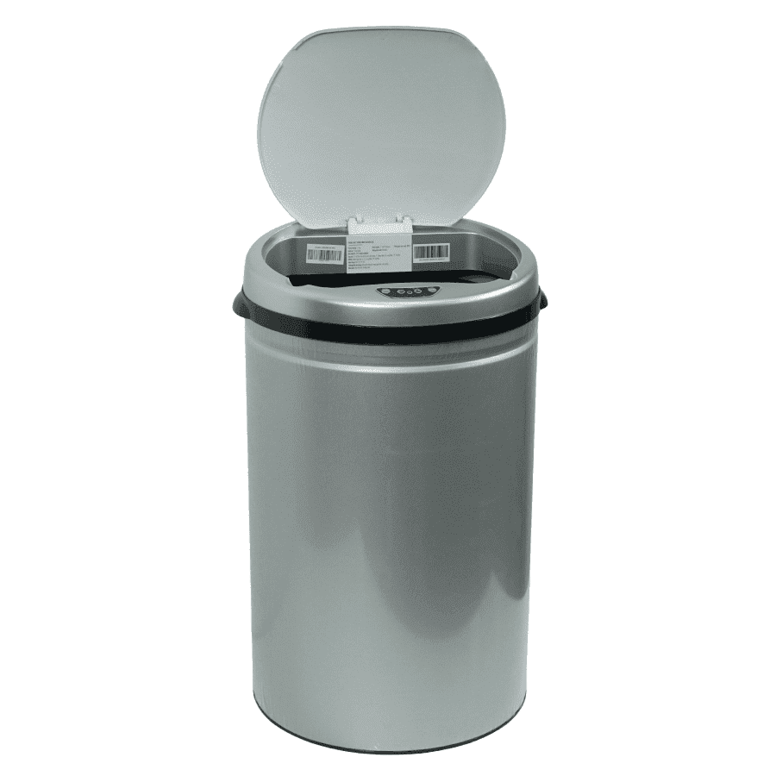
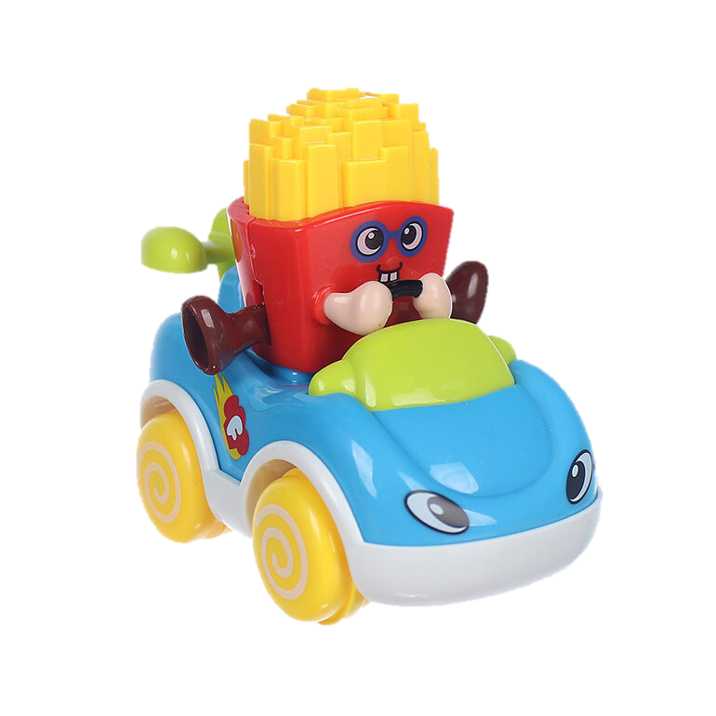

Slide 5
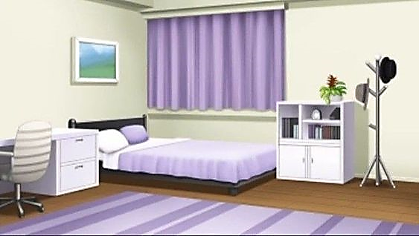
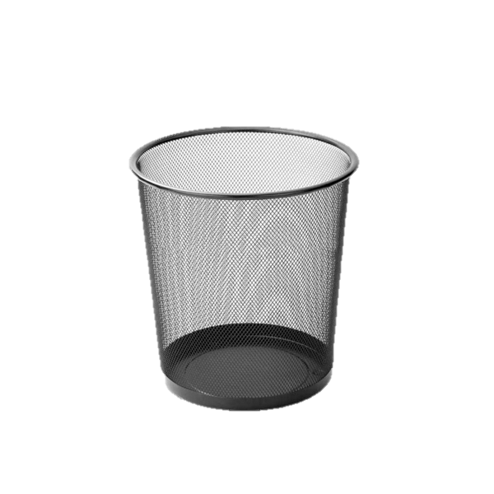
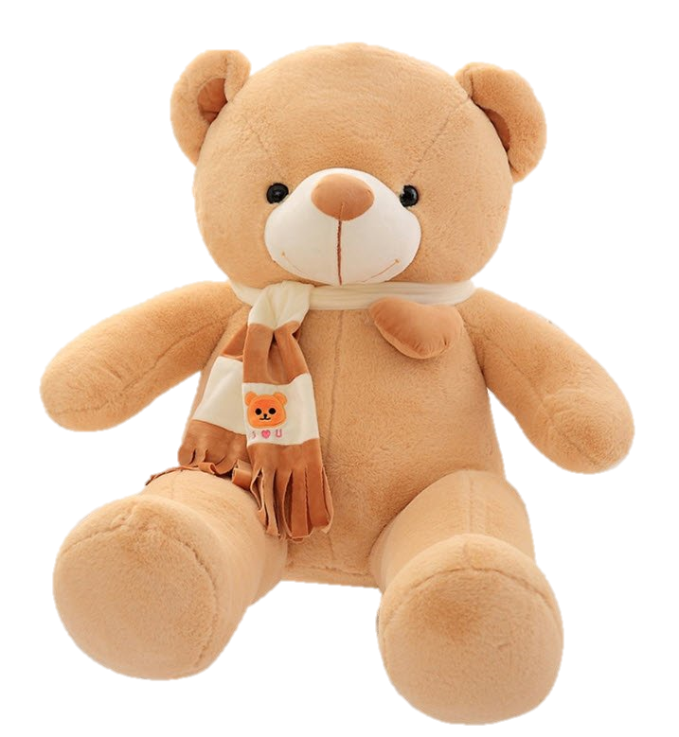
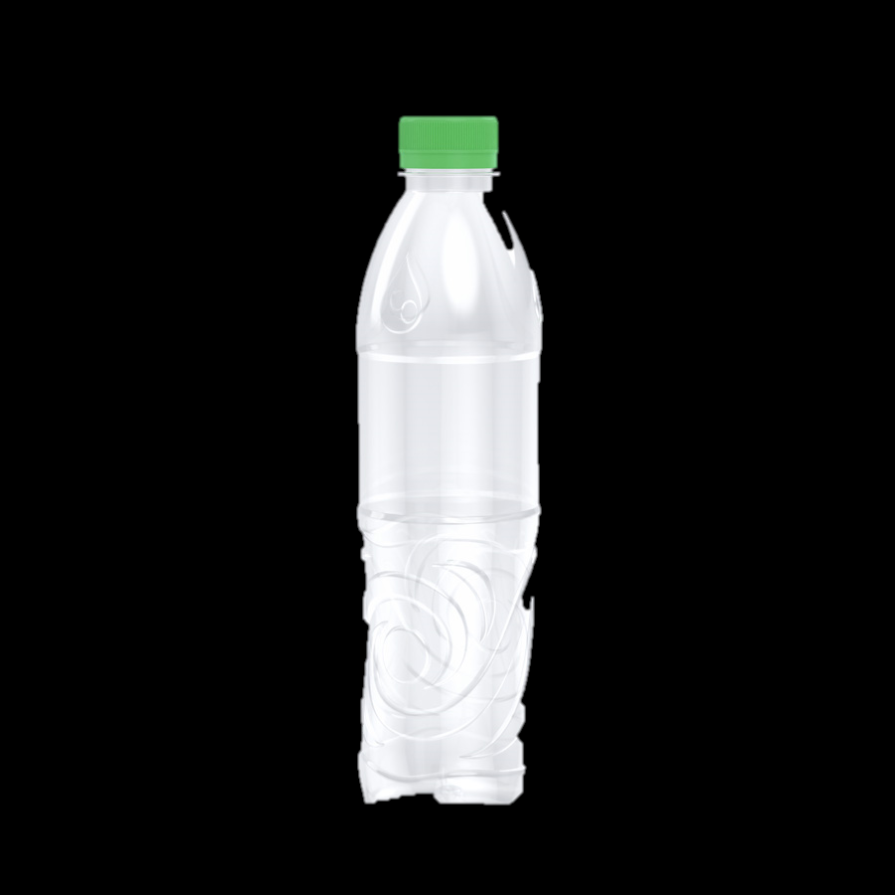

Slide 6
Hoạt động 4 : Thực hành sắp xếp nhà cửa gọn gàng ở gia đình
- Sắp xếp gọn gàng đồ dùng cá nhân.
- Cùng gia đình dọn dẹp, trang trí nhà cửa để đón Tết.

Slide 8
CÁC BƯỚC SẮP XẾP NHÀ CỬA GỌN GÀNG
Bước 1 : Chuẩn bị công cụ và dụng cụ

Slide 9
CÁC BƯỚC SẮP XẾP NHÀ CỬA GỌN GÀNG
Bước 2 : Sắp xếp đồ đạc gọn gàng

Slide 10
CÁC BƯỚC SẮP XẾP NHÀ CỬA GỌN GÀNG
Bước 3 : Vệ sinh bụi, lau dọn

Slide 11
CÁC BƯỚC SẮP XẾP NHÀ CỬA GỌN GÀNG
Bước 4 : Trang trí nhà cửa

Slide 12
Thực hành dọn dẹp nhà cửa.
Vẽ tranh hoặc chụp những bức hình về những việc mà mình đã làm .

